Slide 1
Задача о смесях
Выполнила
ученица 11 А класса
Елисеева Анна
Проверила
учитель
Кирилкина Н.А.

Slide 2
Задача
Имеются три раствора:
Первый содержит 80% кислоты и 20% воды,
Второй - 60% соли и 40%воды,
Третий - по 20%соли и кислоты, 60%воды. Из них необходимо приготовить новый раствор, содержащий 30%воды.
Какое наименьшее и какое наибольшее процентное содержание соли может быть в этом новом растворе?

Slide 3
1 способ решения
масса нового раствора =1,
х-масса I раствора,
у-масса II раствора,
z-масса III раствора;
х 0, у 0, z 0
По условию х+у+z=1.

Slide 4
В новый раствор входит:
из I раствора -
0,2х воды и 0,8х кислоты,
из II раствора -
0,4у воды и 0,6у соли,
из III раствора -
0,2z кислоты; 0,6z воды; 0,2z соли
Масса воды в новом растворе 1∙0,3=0,3

Slide 5
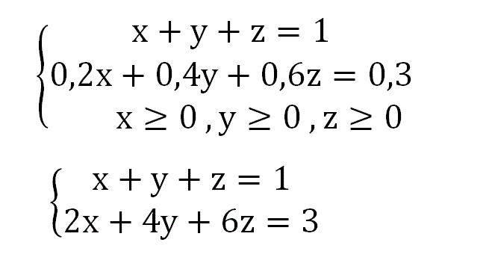
имеем:
Пусть t-содержание соли в новом растворе, тогда t=0,6y+0,2z (1)

Slide 6
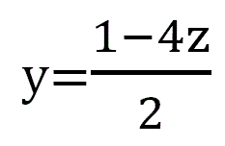
Исключим из системы переменную Х :
2у + 4z = 1, отсюда

Slide 7
В уравнение
(1) t=0,6y+0,2z
подставим
t=0,3-z – убывающая функция, значит,
наименьшее значение t принимает при z= , а наибольшее значение – при z=0.
t(z=0)=0,3 , p=30%;
t(z= )=0,3-0,25=0,05, р=5%.
Следовательно,

Slide 8
Т.к. в новом растворе 30%воды, а во II-м и в III-м соответственно 40% и 60%,
то требуемый раствор невозможно получить только из II и III растворов,
значит, масса I–го раствора –
ненулевая.
Обозначим массу I раствора
через 1, массу II раствора -х,
массу III раствора-у, х 0, у 0.
2 способ решения

Slide 9
Тогда масса воды в новом растворе составляет:
0,3(1+х+у)=0,2∙1+0,4х+0,6у
3(1+х+у)=2+4х+6у
х+3у=1
х=1-3у
Т.к. х 0,то 1-3у 0, у

Slide 10
Пусть Р - процентное содержание соли в новом растворе, тогда:

Slide 12
Т.к. Р’(у) 0 на интервале (0; ), то функция Р(у) убывает на отрезке [0; ]. Следовательно, наименьшее значение Р(у) достигает в точке , а наибольшее – в точке 0.
Итак, 5% Р 30%
Ответ: 5%, 30%

